Slide 1
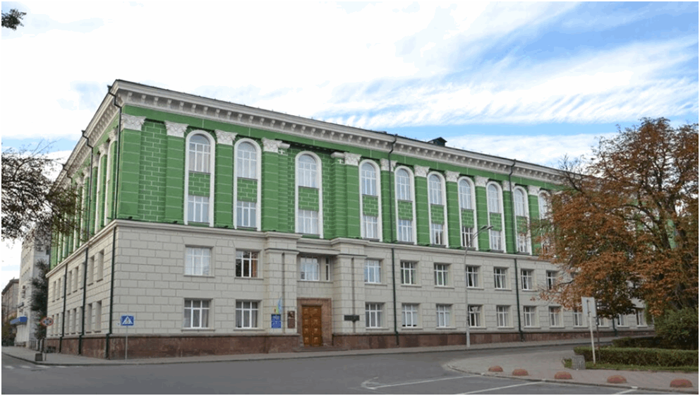

“СУЧАСНІ АСПЕКТИ ДІАГНОСТИКИ ТА ЛІКУВАННЯ ЗАХВОРЮВАНЬ ВНУТРІШНІХ ОРГАНІВ»
15-16 жовтня 2024 року

